Slide 1
머니버스 서비스 개선을 위한 Toss 자산관리 서비스 비교
정보개발부 Mydata Cell

Slide 2

머니버스 서비스 개선을 위한
Toss 자산관리 서비스 비교
정보개발부 Mydata Cell

Slide 3
머니버스 및 경쟁 플랫폼 현황

Slide 4
01
머니버스 현황
◾머니버스 가입자 수 & 자산 연결 기관 수 현황
 | 2023년 12월 | 2024년 1월 | 2024년 2월 | 2024년 3월
머니버스 가입 | 350만1367명 | 361만9074명 | 372만8612명 | 384만3187명
자산 연결 | 351만7187개 | 363만5582개 | 374만6041개 | 386만1645개
전월대비 가입자수 | - | +11만7707명 | +10만9538명 | +11만4575명
전월대비 자산연결 | - | +11만8395개 | +11만0459개 | +11만5604개
◾활동성 고객 수 & 다빈도 이용 머니버스 서비스
서비스명 | 월 평균 이용 수
선물 (금도끼 이벤트) | 23.4회
한눈에 | 10.6회
투자지표알리미 | 2.5회
상품중개 (금융상품비교) | 2.0회
캘린더 | 1.6회
머니버스 가입자 수
351만명 (100%)
자산연결 고객 수
187만명 (53%)
활동성 고객 수
53만명 (35%)
*활동성 고객 : 머니버스 2개월 이상 연속 접속 or 4개 이상 업권 연결 고객 + 10개 이상 기관 연결 고객
◾상품중개 서비스 현황
구분 | 종류 | 건수 | 금액 | 제휴사
계좌 | 예금/적금 | 130건 | 2.2억 | 7개
 | 입출금
대출 | 신용대출 | 6,200건 | 620억 | 18개
 | 대환대출
 | 주택담보대출 | ‘24.04 이행 | - | 2개
카드 | 신용/체크카드 | ‘24.05 이행 예정 | - | 4개 확보

Slide 5
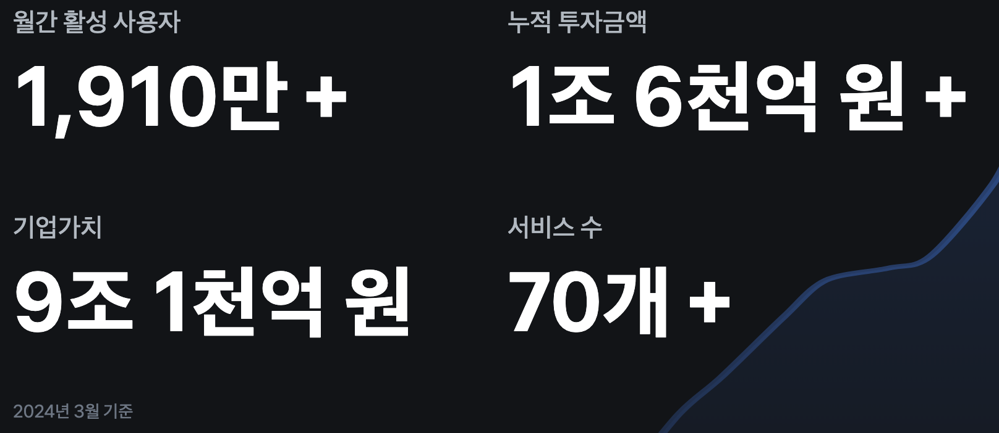
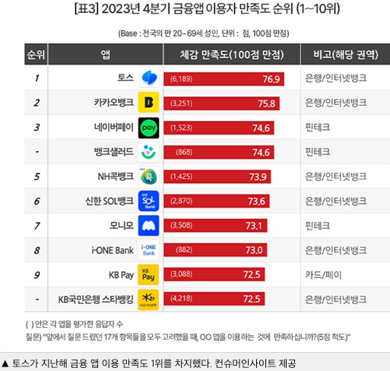
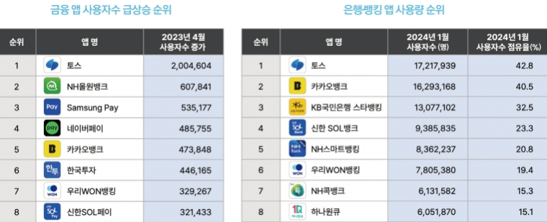
02
경쟁 플랫폼 현황
◾마이데이터 가입자 수 & 자산연결 고객 수
 | 신한 | 핀테크 |  |  | 시중은행
 |  | 토스 | 카카오페이 | 네이버파이낸셜 | KB | 우리 | NH
마이데이터 가입자수 | 350만명 | 1485만명 | 1029만명 | 922만명 | 650만명 | 220만명 | 300만명
실 자산 등록자 수 | 187만명 | 977만명 | 481만명 | 454만명 | 250만명 | 56만명 | 21만명
◾종합 금융 플랫폼 1위는 Toss
출처: 토스(https://toss.im/team)

Slide 6
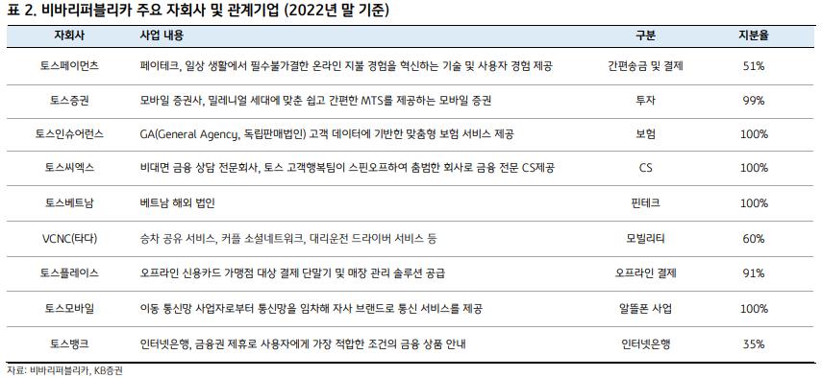
03
Why Toss?
◾종합 금융 플랫폼으로써의 공통점
◾토스의 비즈니스 구조
간편 송금 서비스
마이데이터
대출, 보험, 카드
제휴사 금융 상품 중개
뱅킹, 증권, 지급결제
자회사 운영 (One-App)
기타 서비스
자산관리, 생활서비스, 부동산, 이벤트 etc..
1. 간편 송금 서비스를 바탕으로 다수의 고객 유치
2. 다양한 이벤트와 자산관리 서비스로 고객 락인 효과
3. 유입된 고객들의 자사 상품 가입

Slide 7
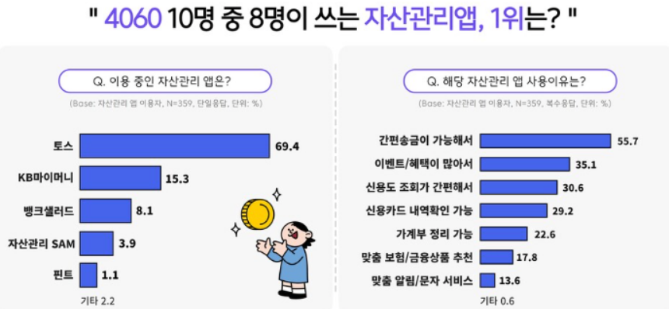
03
Why Toss?
◾종합 금융 플랫폼으로써의 공통점
◾토스의 비즈니스 구조
간편 송금 서비스
마이데이터
대출, 보험, 카드
자료: 임팩트피플스 4060대상 자산관리 앱 선호도 조사
제휴사 금융 상품 중개
비슷한 구조인데 어떤 차이가 존재하는 것일까?
뱅킹, 증권, 지급결제
자회사 운영 (One-App)
기타 서비스
자산관리, 생활서비스, 부동산, 이벤트 etc..
1. 간편 송금 서비스를 바탕으로 다수의 고객 유치
2. 다양한 이벤트와 자산관리 서비스로 고객 락인 효과
3. 유입된 고객들의 자사 상품 가입

Slide 8
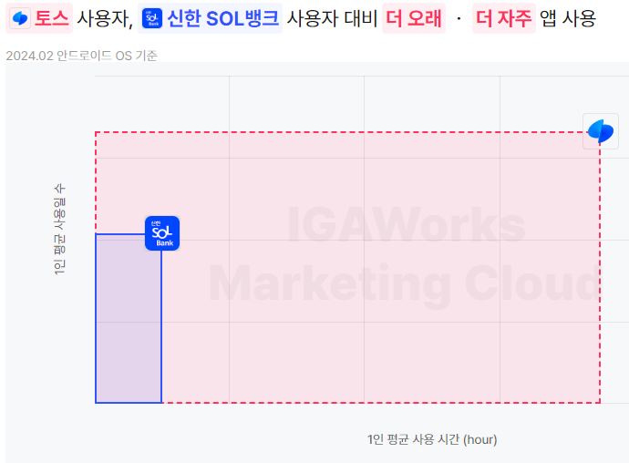
04
더 오래, 더 자주 이용하는 Toss
◾앱 체류 시간이 길다
출처: igaworks 데이터 분석 보고서
◾긴 사용 시간을 만들어 내는 Toss의 특징
증권 in App
서비스 Value
다양한 이벤트
뛰어난 UI/UX
금융
포인트 지급
비금융
이미지/애니메이션
개인화/추천
정보 제공
부드러운 사용감
다양한 제휴사
쉬운 참여와 재미
최소한의 상호작용
App Push
금융 상식 제공

Slide 9
2. 토스와의 비교 (서비스, UI/UX)

Slide 10
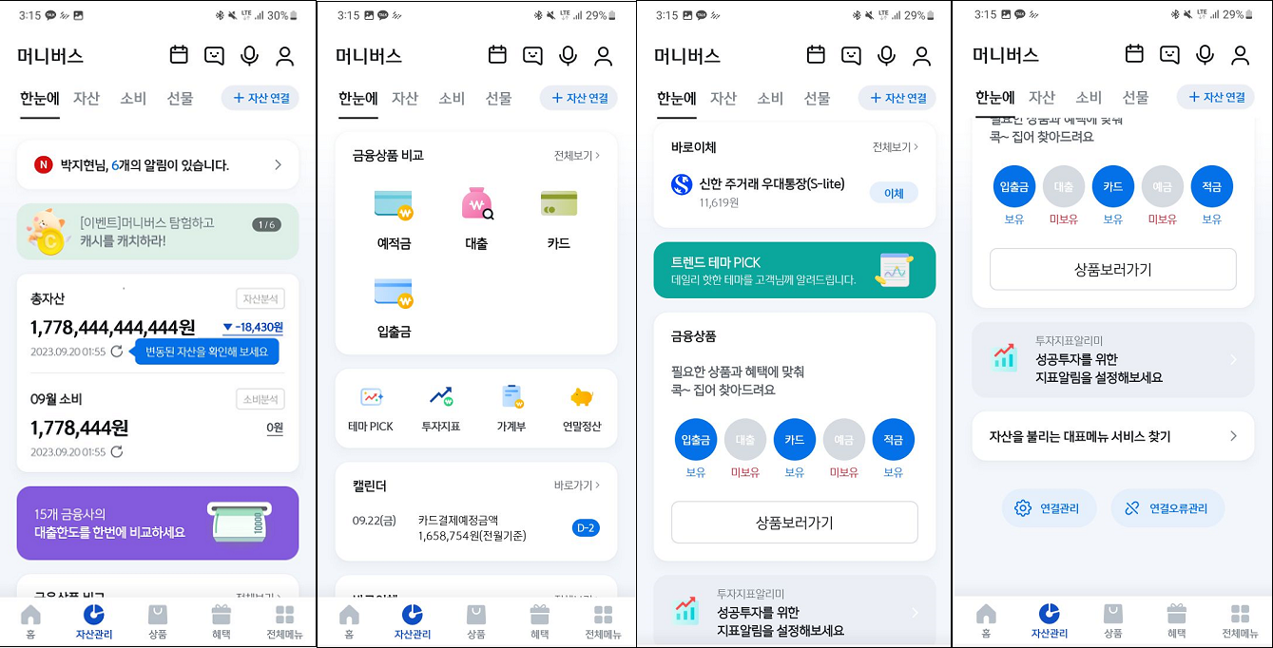
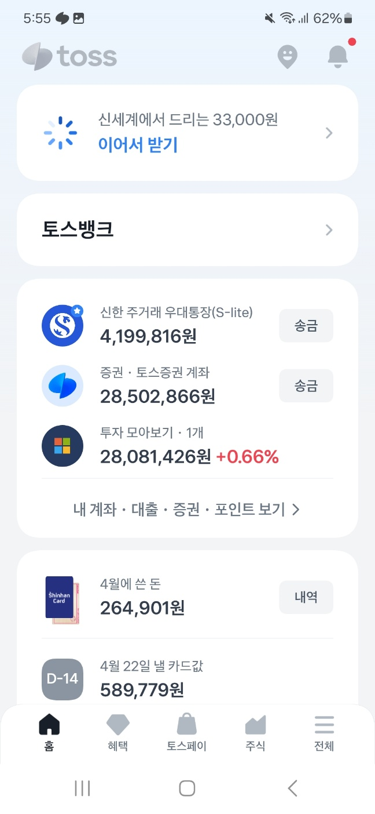
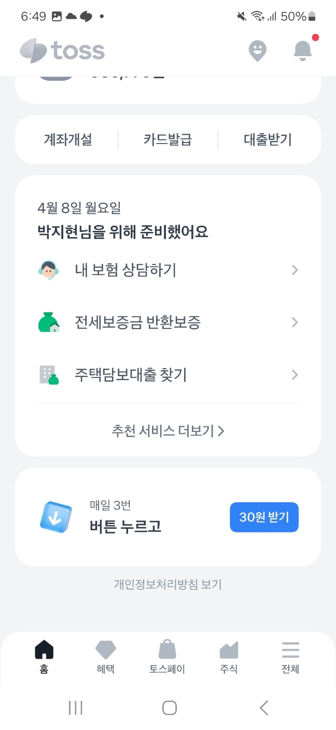
01
메인화면 (한눈에 TAB) – 서비스 비교
토스
머니버스
자산/소비 요약
총자산, 총소비, 카드값
개별자산, 총소비, 카드값
맞춤 서비스 제안
서비스 진입점
고객 개인화 서비스 진입점
고정 서비스 진입점

Slide 11
01
메인화면 (한눈에 TAB) – UI/UX 비교
머니버스
너무 많은 선택지
토스
통일성 없는 단색의 배너 UI
오래 걸리는 업데이트

Slide 12
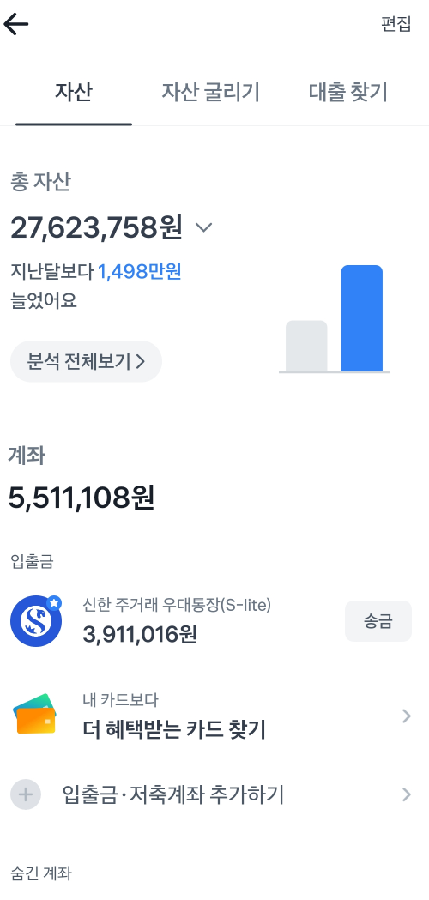
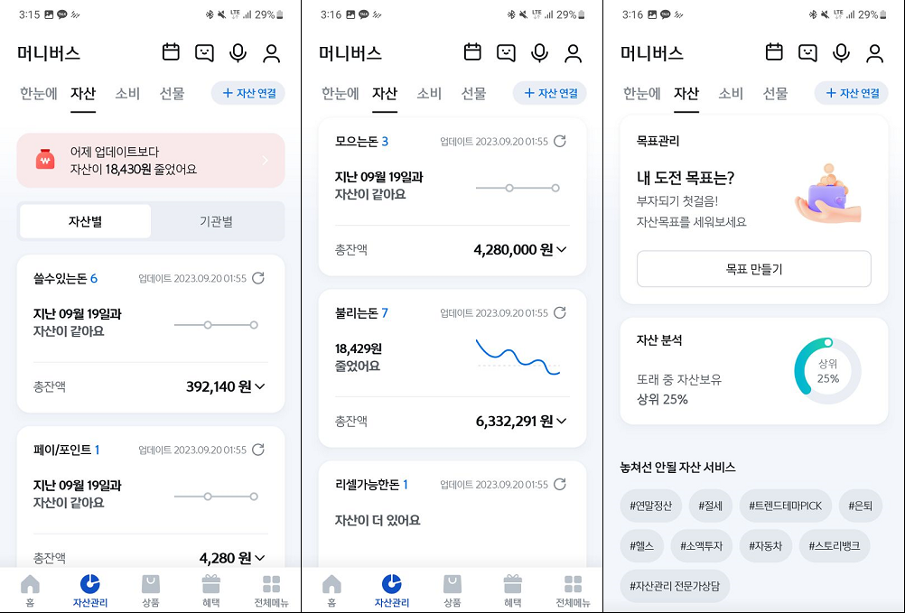
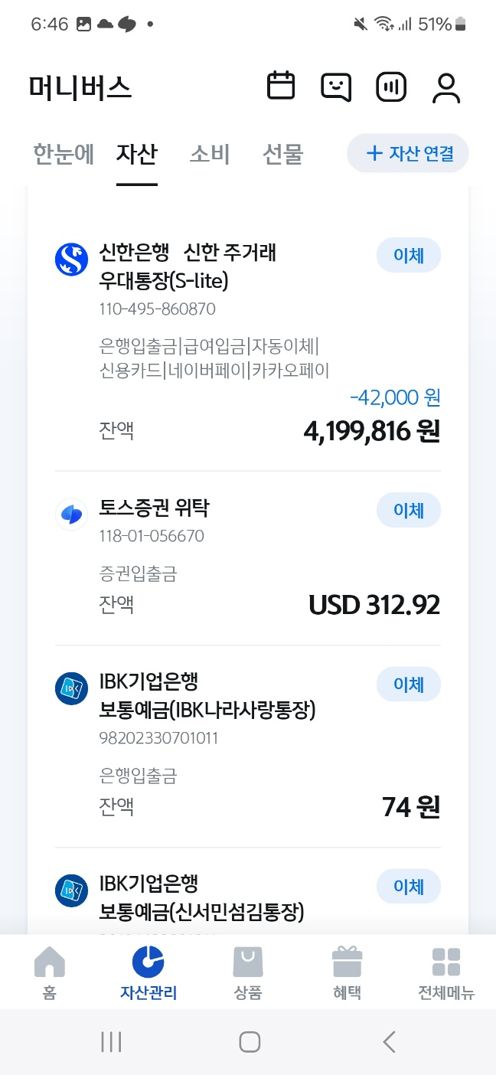
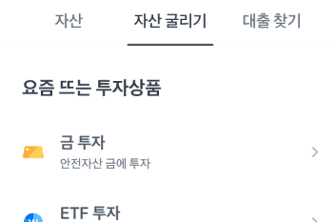
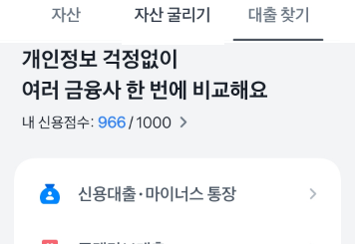
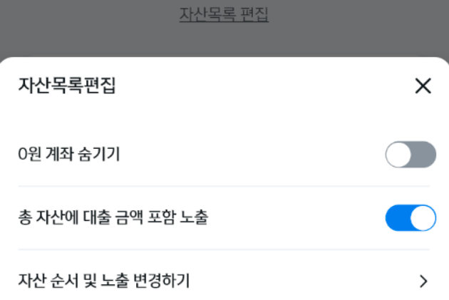
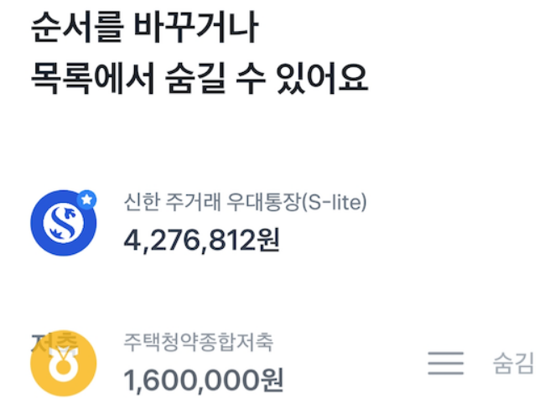
01
메인화면 (자산 TAB) – 서비스 비교
토스
머니버스
자산 증감
자산 유형
자산 서비스 진입점
자산 노출 편집

Slide 13
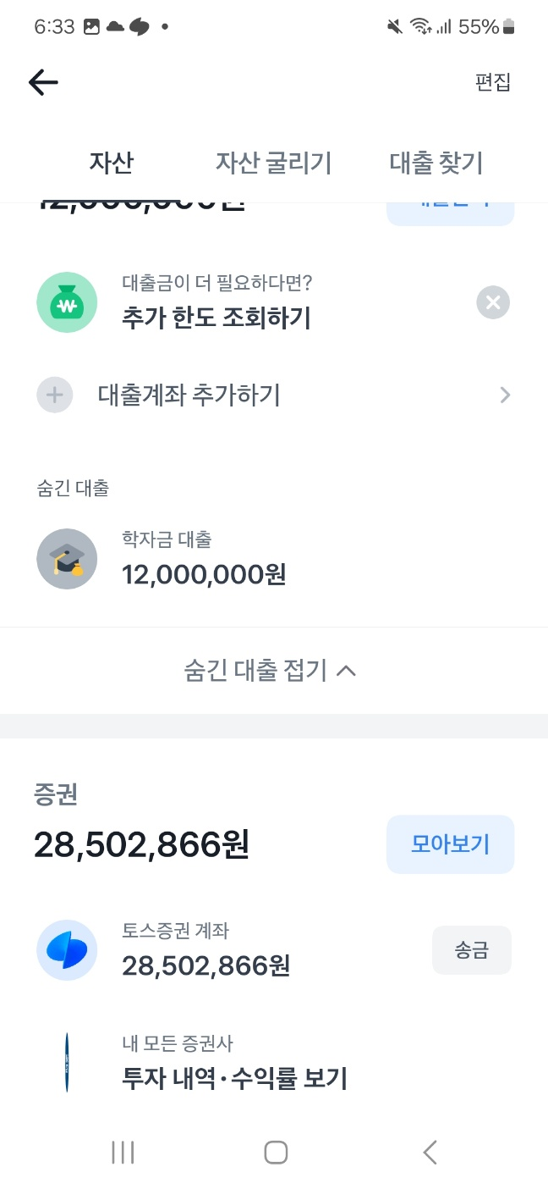
01
메인화면 (자산 TAB) – UI/UX 비교
머니버스
자산을 보기 위한 고객의 불필요한 상호작용 요구
과한 텍스트양, 정보량
토스
불편한 화면 개인화
직관적이지 않은 자산 유형 분류
토스는 자산 유형 근처에 관련 서비스 추천

Slide 14
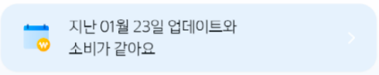
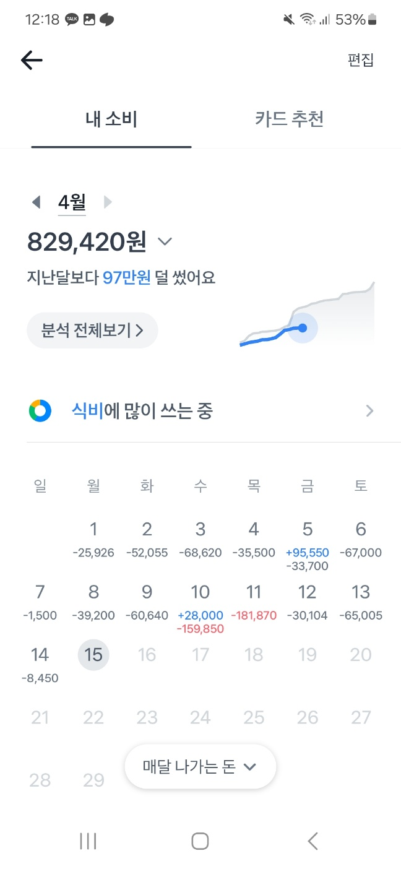
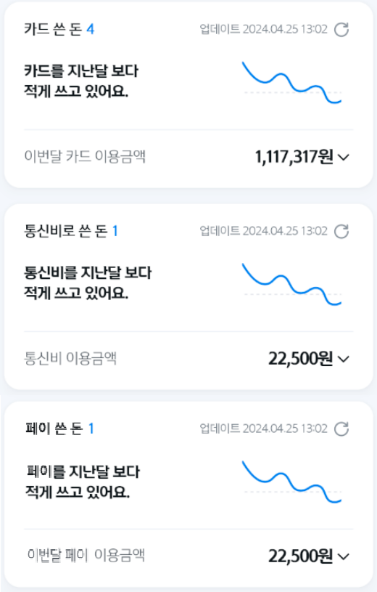
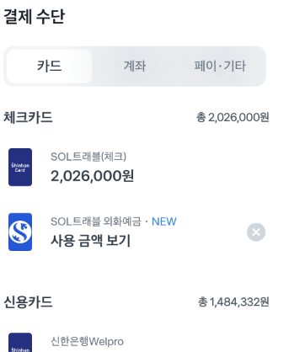
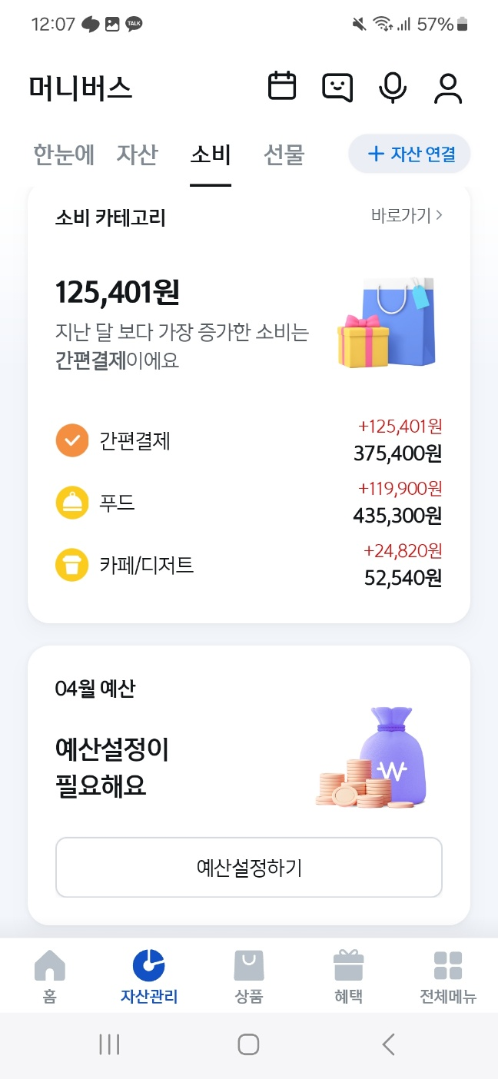
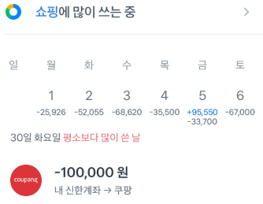
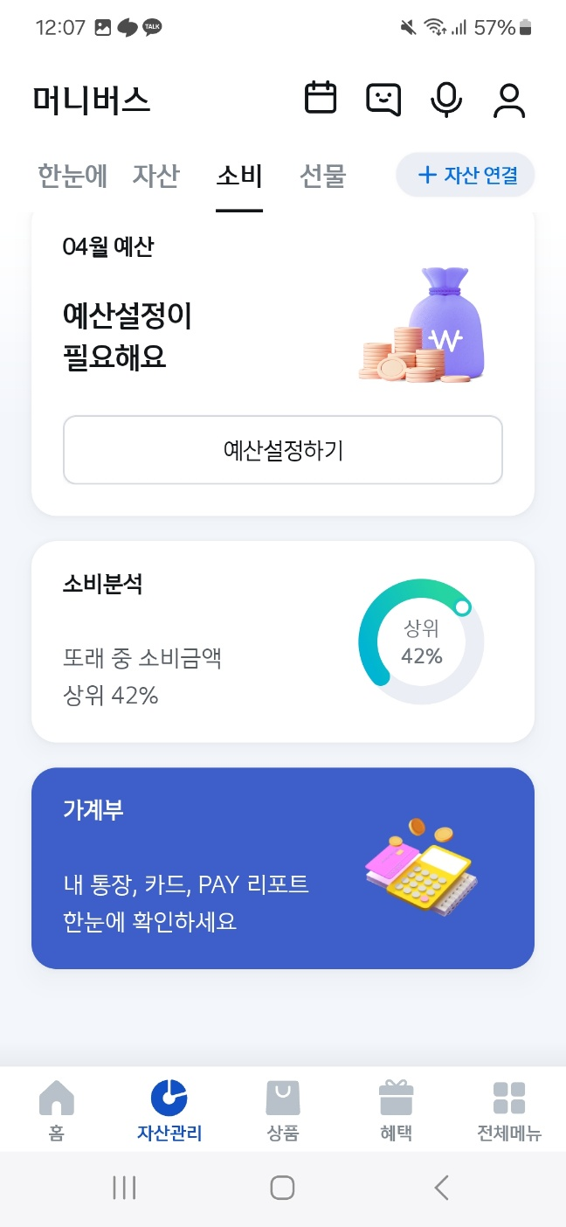
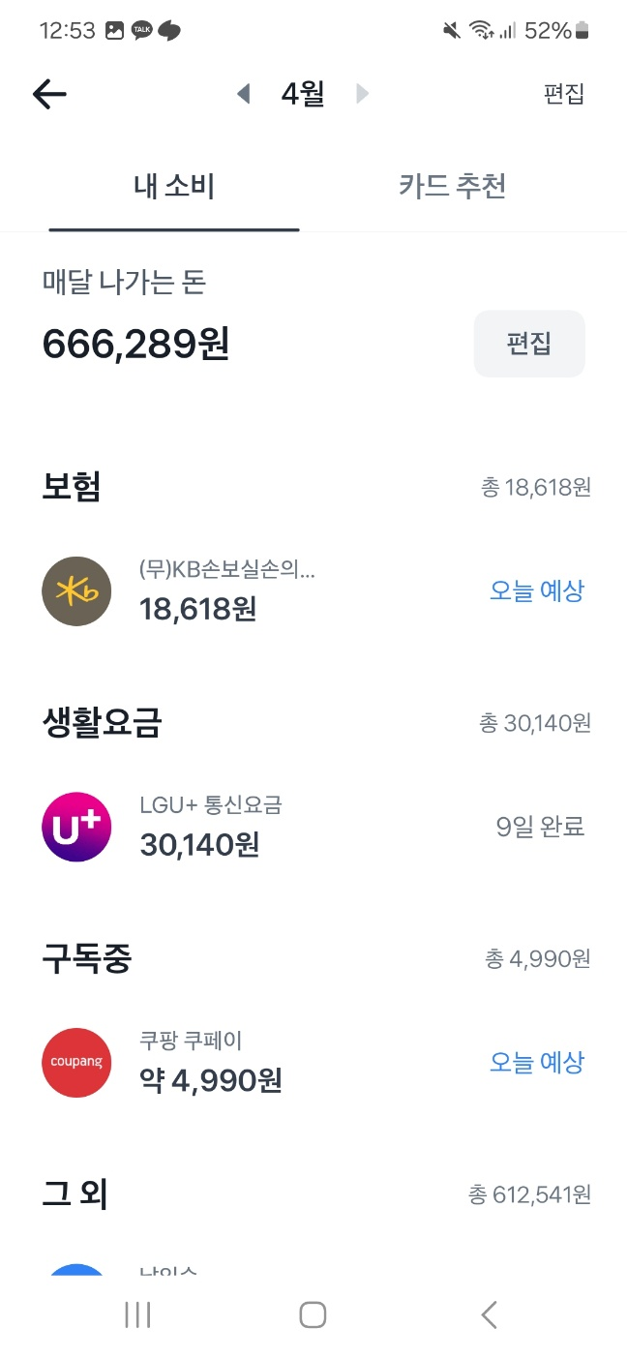
01
메인화면 (소비 TAB) – 서비스 비교
토스
머니버스
소비 증감
소비 유형
소비 내역 캘린더
소비 서비스 진입점
정기 지출 예상

Slide 15
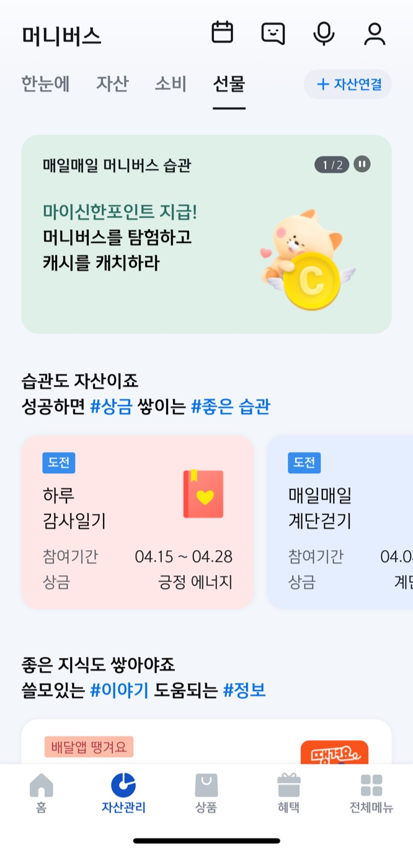
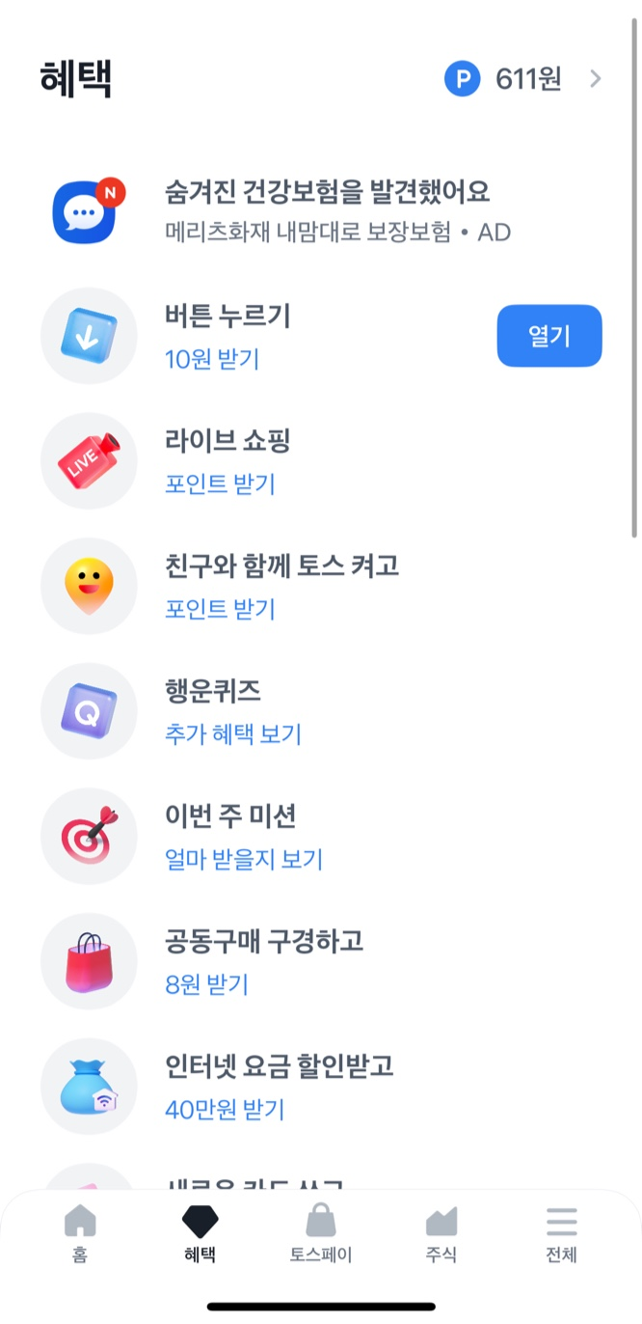
01
메인화면 (선물 TAB) – 서비스 비교
토스
머니버스
이벤트
캐시, 챌린지, 매거진
앱 가입 요구
부족한 이벤트
20개 이상의 이벤트
쉬운 참여
정보 제공
포인트 제공
제휴 업체 광고

Slide 16
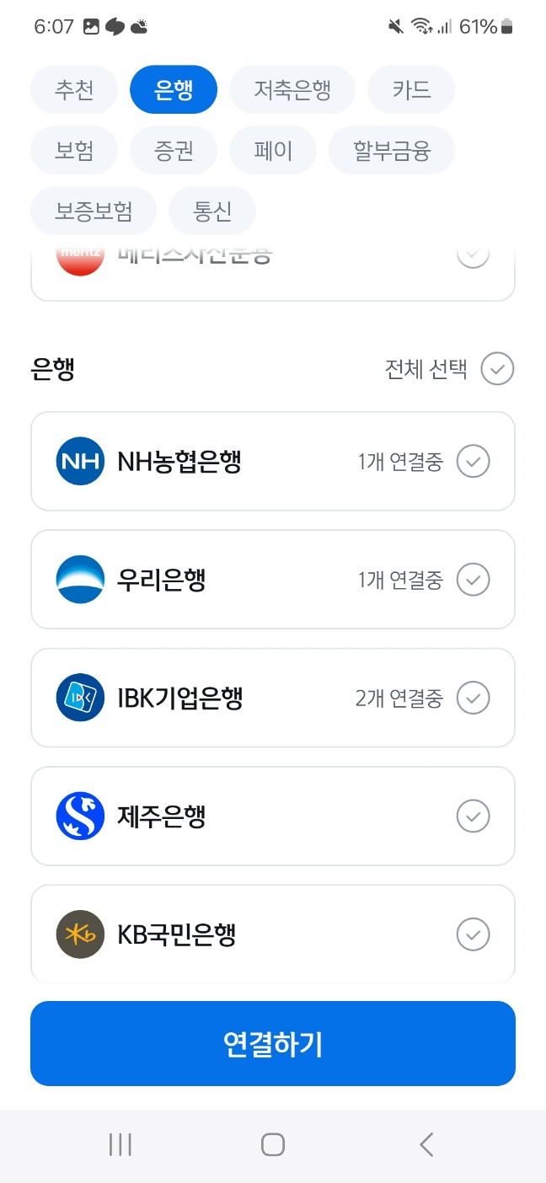
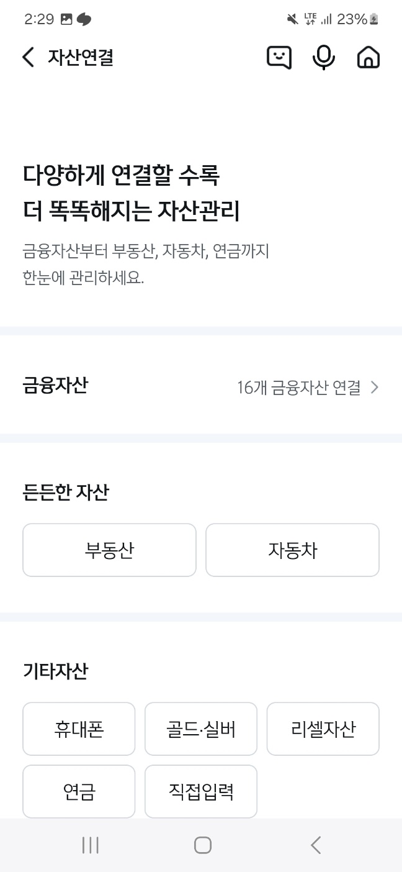
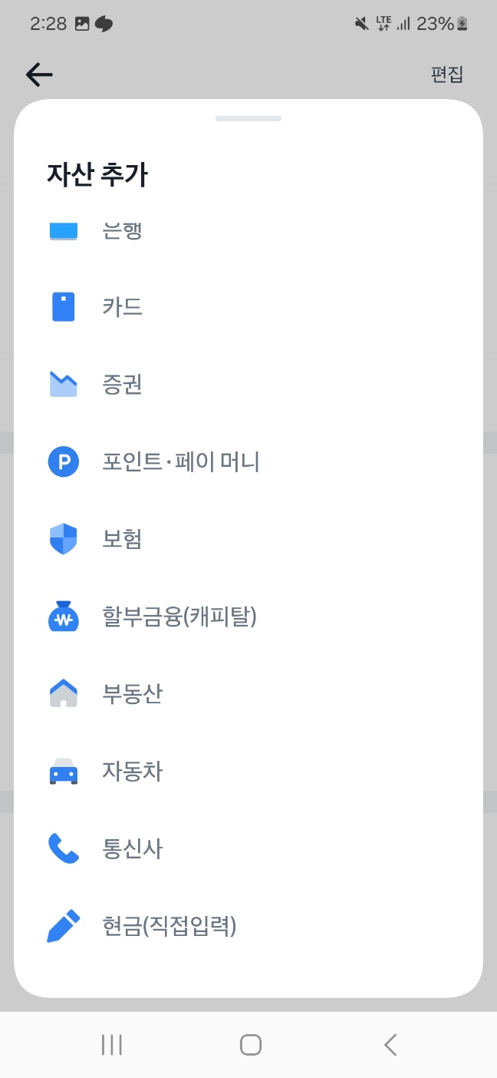
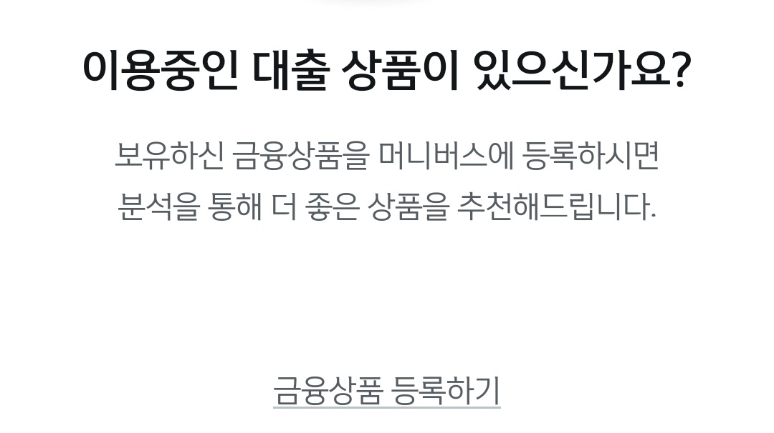
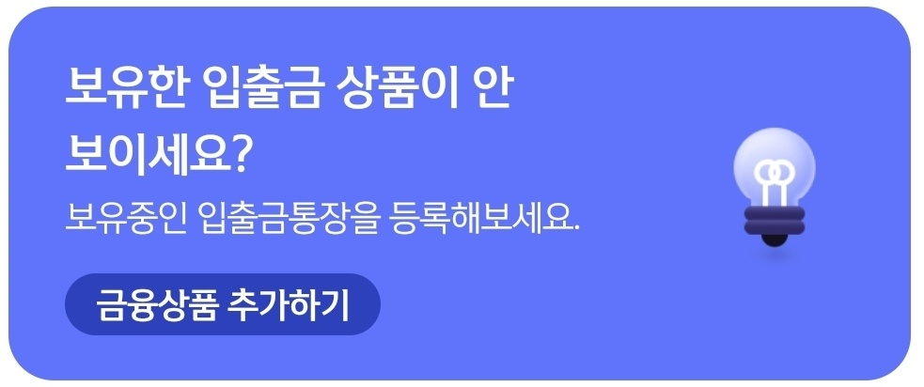
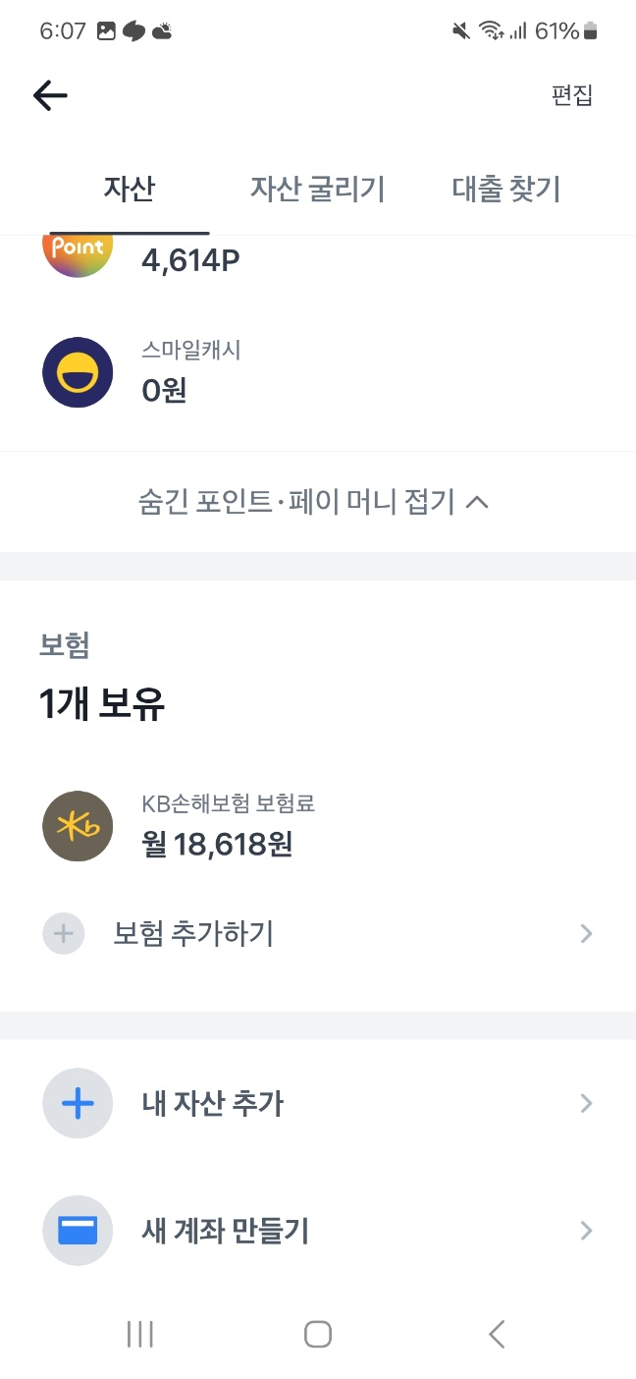
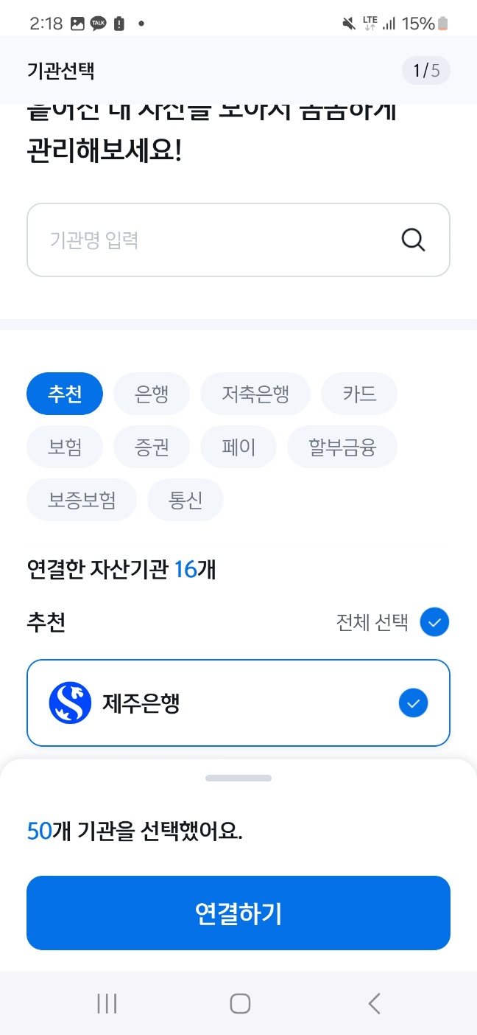
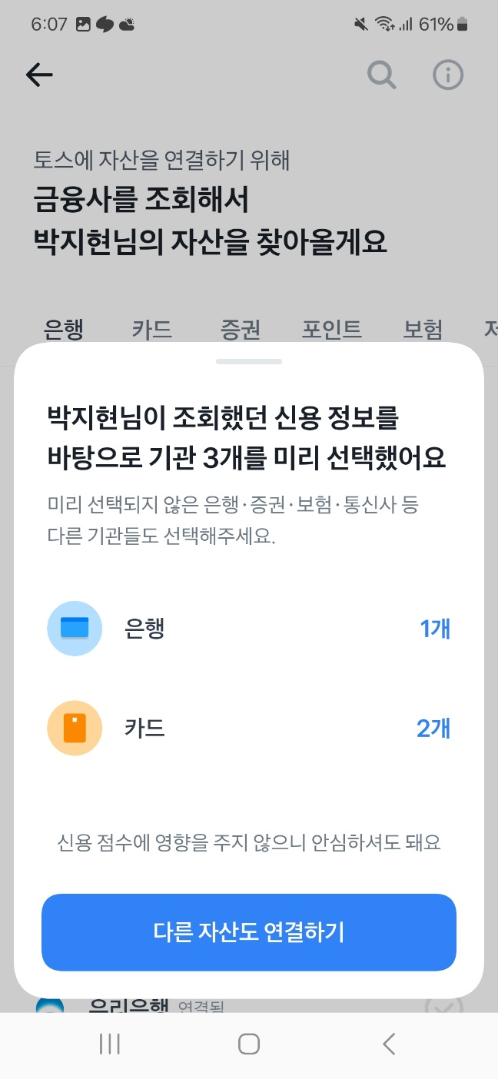
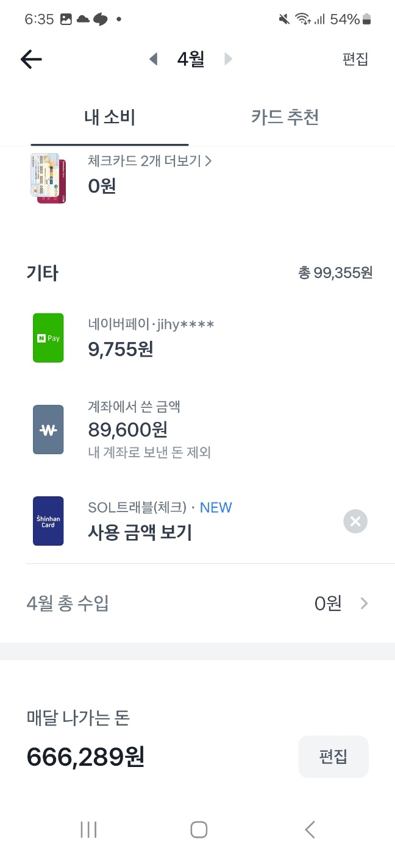
01
자산연결
토스
머니버스
연결 자산 종류
자산 연결 유도
연결 기관 추천
고정된 추천 기관
고객 신용정보 기반 추천

Slide 17
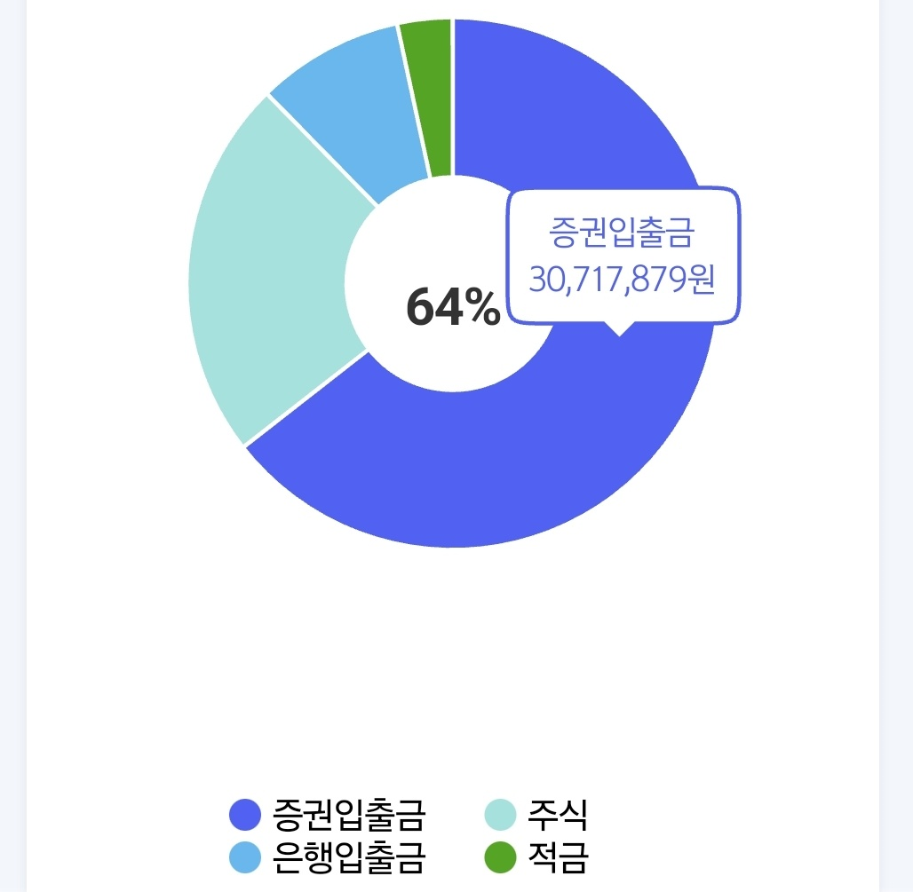
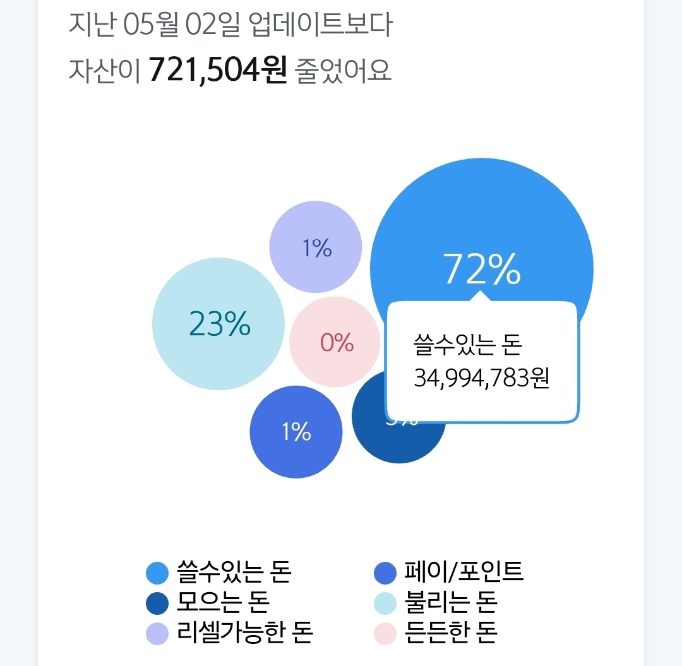
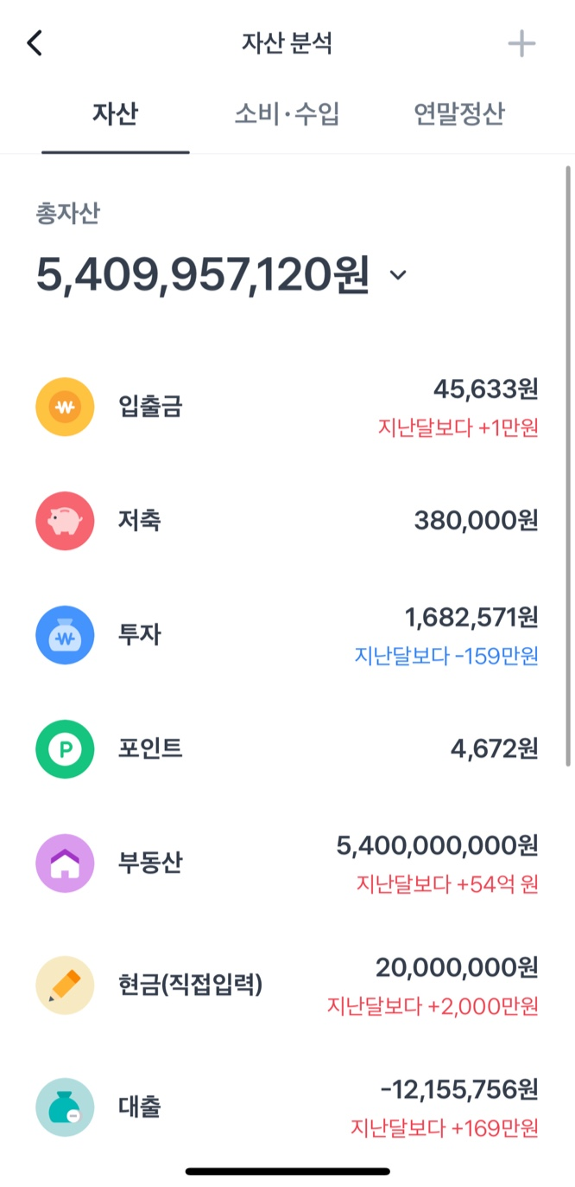
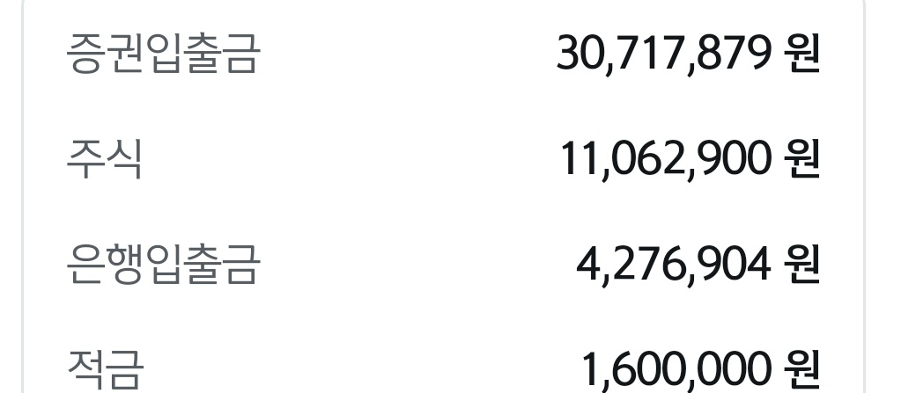
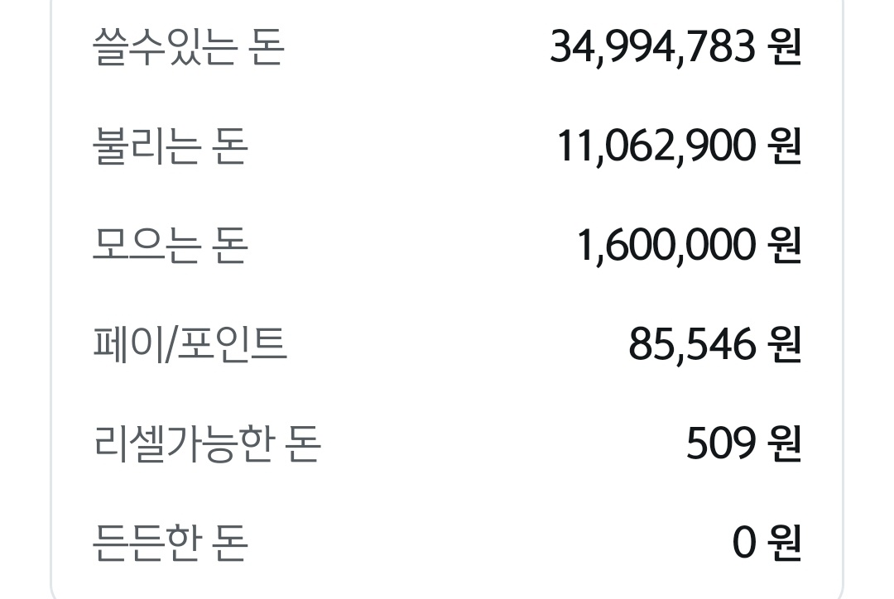
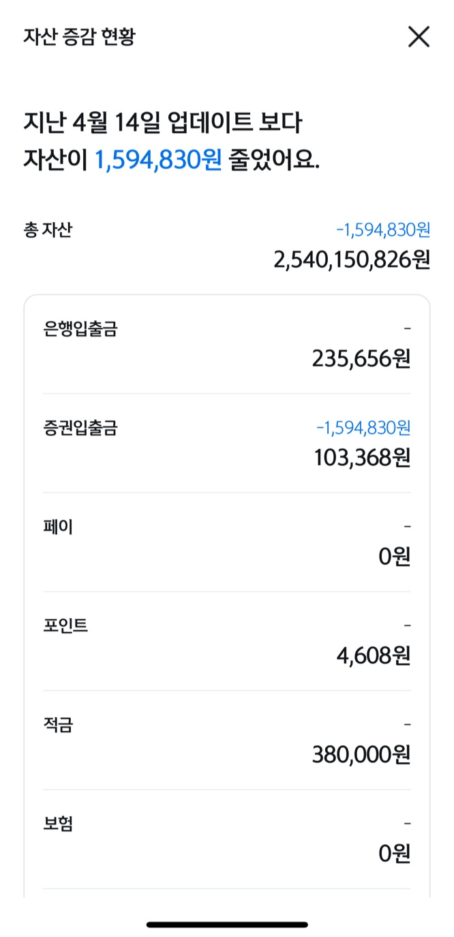
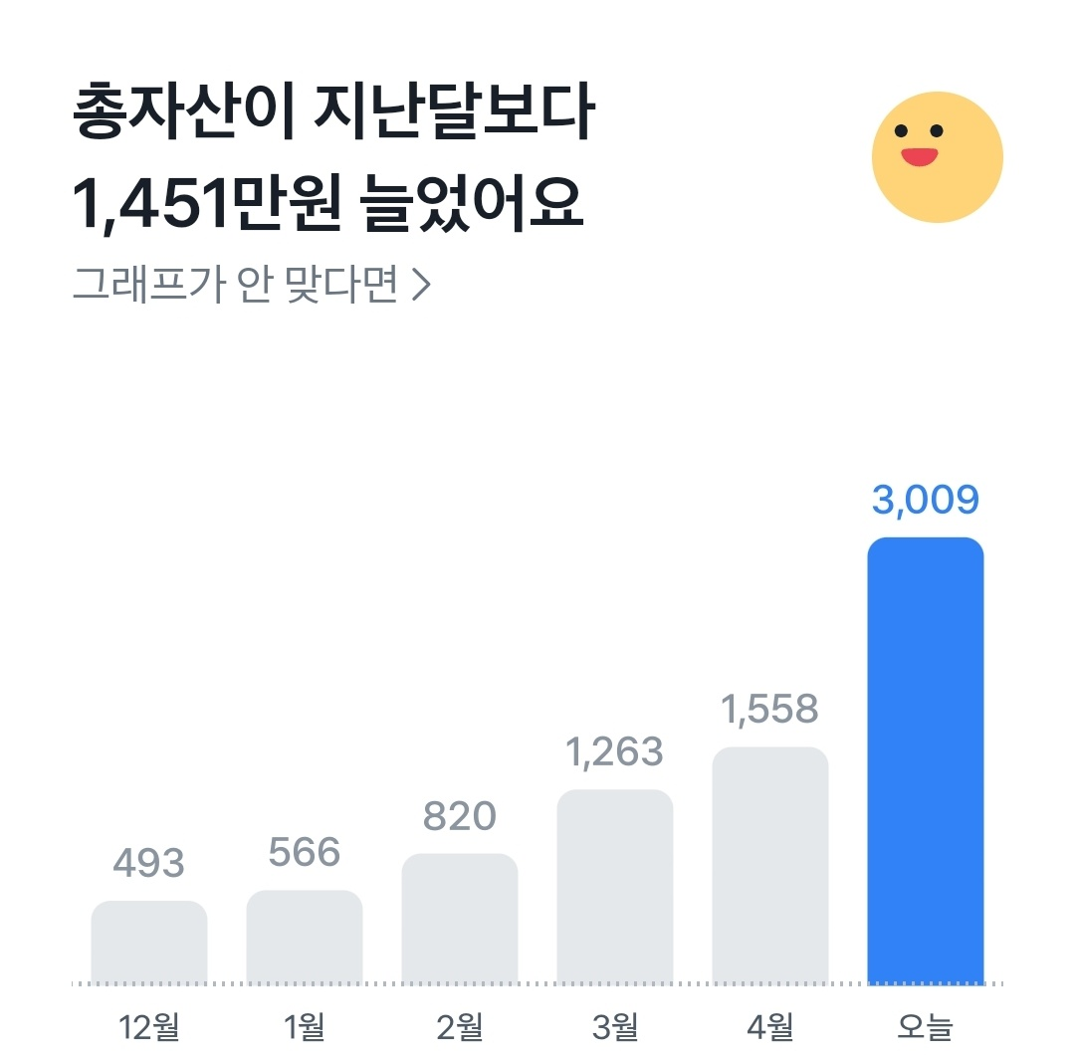
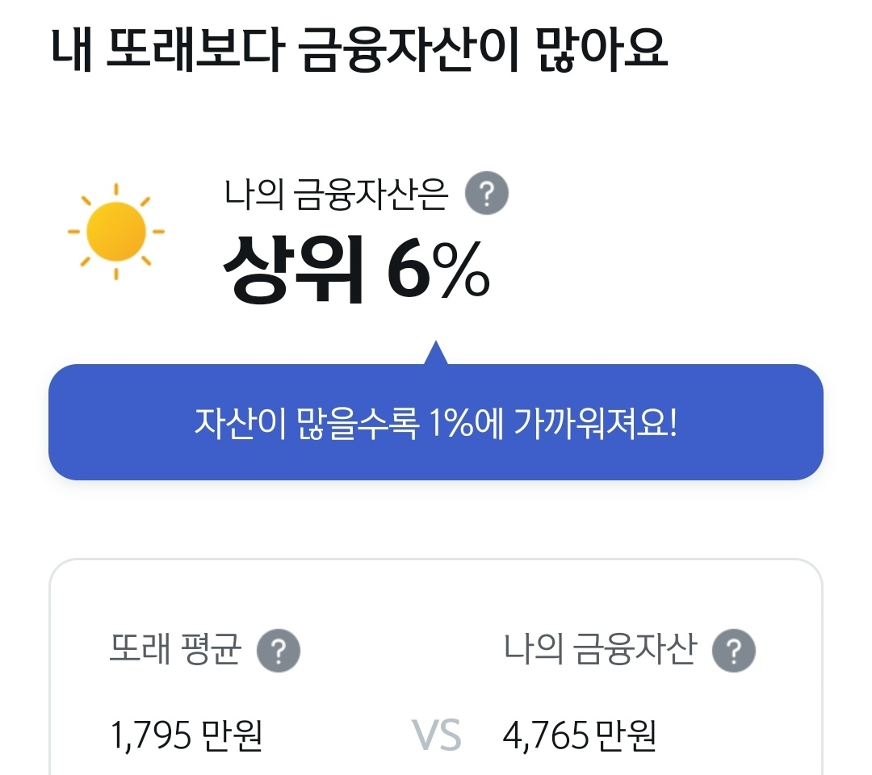
01
자산 분석 – 서비스 비교
토스
머니버스
보유 자산 현황
유형별 비율을 차트로
유형별 자산 및 증감 현황
자산 증감 현황
지난 업데이트 대비 증감
지난달 대비 증감
또래 비교 제공

Slide 18
01
자산 분석 – UI/UX 비교
머니버스
자산분석
(자산 Tab > 자산 분석)
자산 증감 현황
(자산 Tab > 자산 증감 현황)
비슷한 서비스인데 흩어져 있는 화면들
자산 현황
(한눈에 Tab > 자산분석)
서비스명과 서비스의 괴리 (자산분석)
토스
가시성이 부족한 이미지 디자인

Slide 19
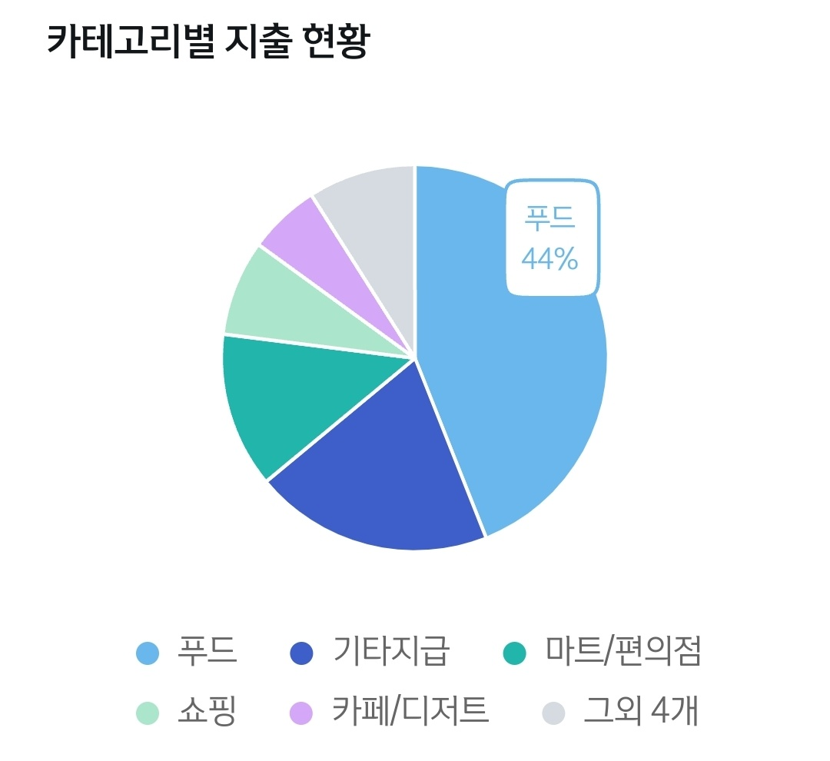
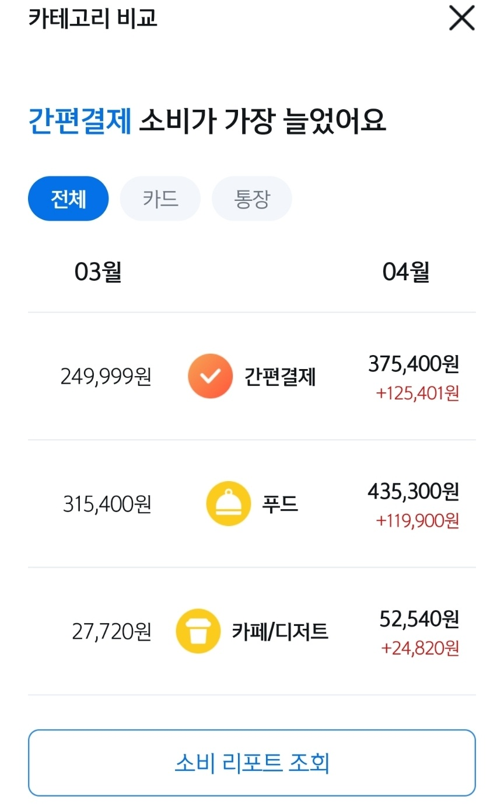
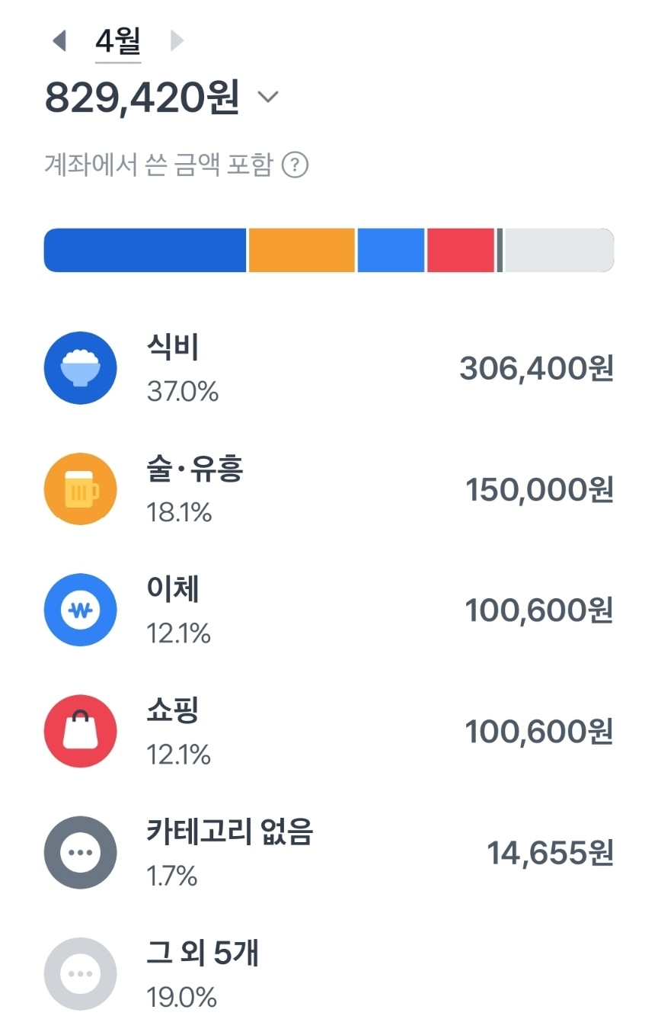
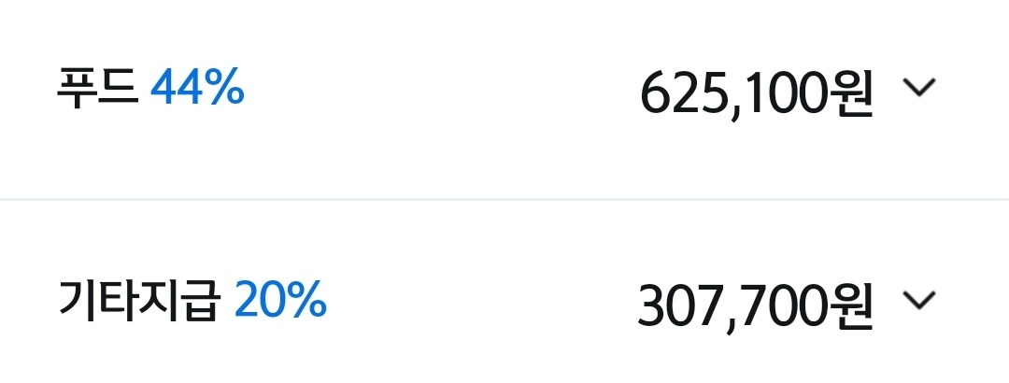
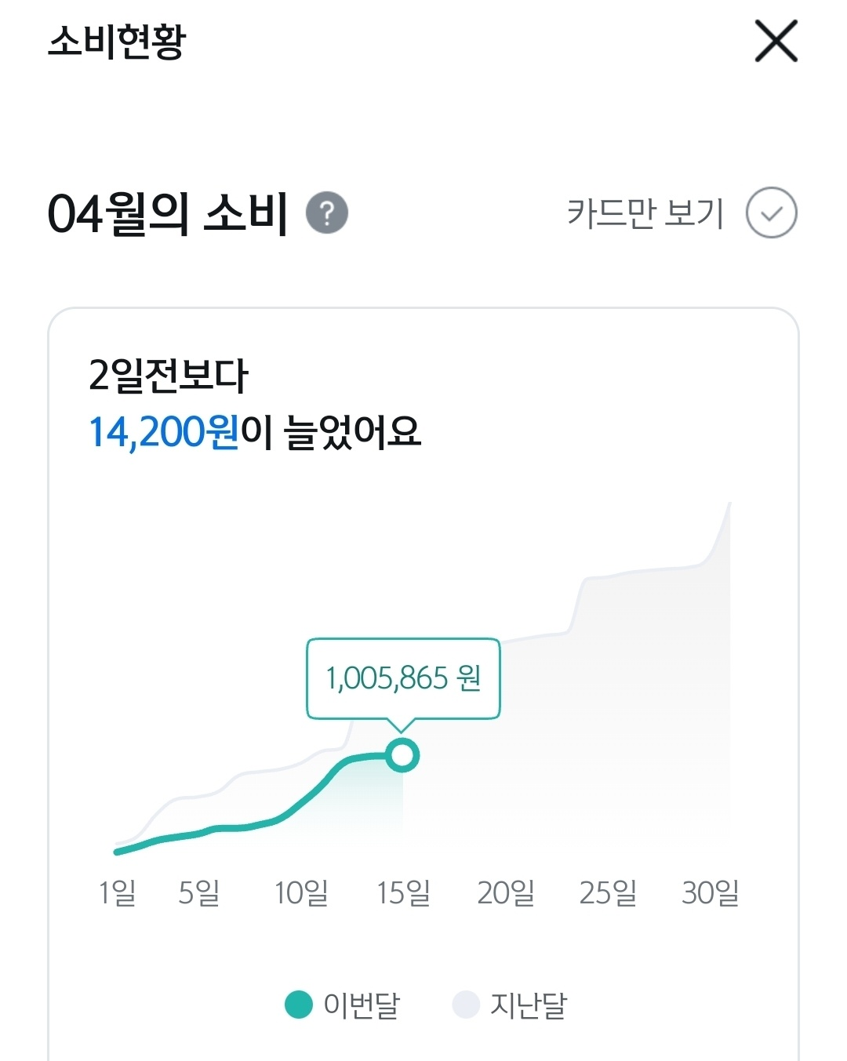
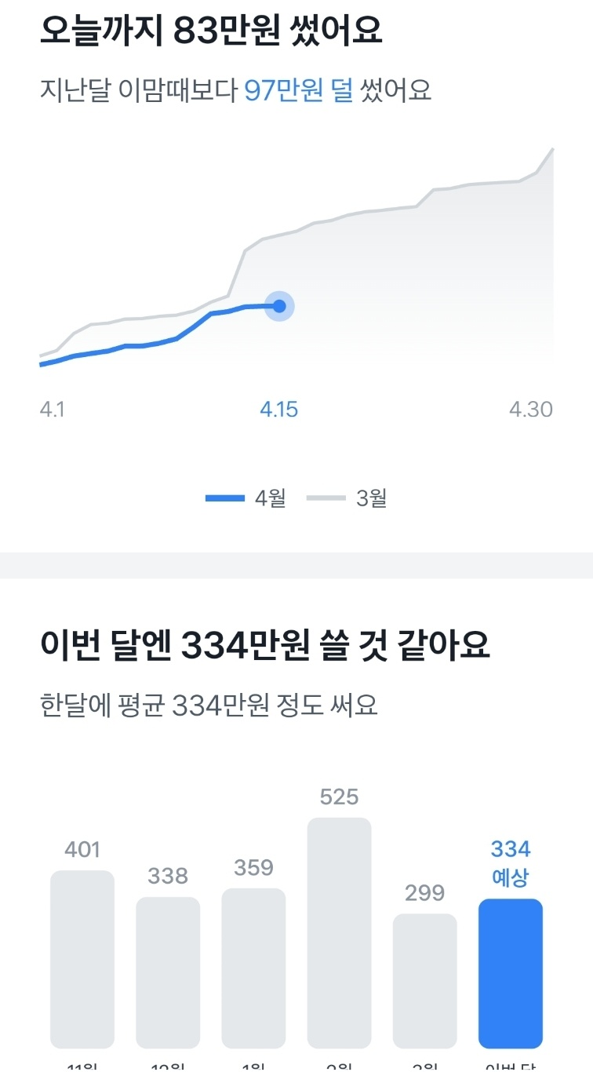



01
소비 분석 – 서비스 비교
토스
머니버스
카테고리별 소비
카테고리 비교
소비 리포트
소비 현황
지난달 대비 확인 O
지난달 대비 확인 X
또래 소비 비교

Slide 20




01
소비 분석 – 서비스 비교
토스
소비 데이터 기반 다양한 서비스 진입점 제공
데이터 기반 흥미 유도 서비스

Slide 21

01
소비 분석 – UI/UX 비교
머니버스
비슷한 서비스인데 흩어져 있는 화면들
소비분석
(소비Tab > 소비 분석)
소비 현황
(한눈에 Tab > 소비분석)
카테고리 비교
(소비 Tab > 카테고리 비교)
소비리포트, 가계부
(카테고리 비교 > 소비리포트)
서비스명과 서비스의 괴리 (소비분석)
토스
토스는 소비와 관련된 서비스 유도

Slide 22






01
금융상품비교(계좌)
토스
머니버스
상품 추천
단순 금리순 추천
데이터 기반 추천
예적금 상품 목록 제공
또래 비교

Slide 23





01
금융상품비교(대출)
토스
머니버스
대출 한도 조회
제휴사 - 신용대출(17개) 주담대(4개)
제휴사 - 신용대출(65개) 주담대(13개)
취급 대출 - 카드론, 전세대출
신용점수 정보 함께 제공
대출 상품 목록 제공

Slide 24











01
금융상품비교(카드)
토스
머니버스
카드 상품 비교
카드 정보 비교
고객 보유 카드와 혜택 비교
소비 데이터 기반 추천
카드 상품 목록 제공
고객 선택 자유 X
고객 선택 자유 O

Slide 25





02
UI/UX – 직관적인 용어 사용
토스
머니버스
직관적이지 않은 서비스명
직관적이지 않은 자산 분류명

Slide 26





02
UI/UX – 심미적으로 우수한 이미지 활용
머니버스
토스

Slide 27



02
UI/UX – 화면 로딩
머니버스
화면 이동시 무분별한 로딩바 사용
토스
토스는 적극적으로 로딩 애니메이션 활용

Slide 28








02
UI/UX – 에러 메세지
머니버스
토스
토스는 에러로 인한 부정적인 경험 최소화를 위해 노력
스스로 해결할 수 있는 방법 알려주기
사용자 입장에서 이해할 수 있는 언어 사용
쉽게 해결할 수 있게 도와주기
부정적인 감정 최소화하기
출처: 토스 테크 블로그 (좋은 에러 메시지를 만드는 6가지 원칙)

Slide 29
3. 비교 요약 및 개선점

Slide 30






01
서비스 비교 요약
제공하는 정보의 차이는 적음
서비스 응집도 차이
개인화 / 추천
오히려 머니버스에서 제공하는 정보가 더 많은 경우 多
토스는 맥락에 맞게 서비스를 배치하여 연속된 이용 유도
서비스, 상품 추천부터 화면 개인화까지 고객에게 맞춤
다양한 가맹/제휴사
많고 쉽고 유용한 이벤트
App Push
금융 서비스 외에도 다양한 일상 편의 비금융 서비스 제공
쉽게 참여할 수 있으며 현금성 포인트와 금융 상식 제공
다양한 상황에서 App Push를 적극적으로 활용

Slide 31






01
UI/UX 비교 요약
너무 많은 선택지, 정보량
빠르게 느껴지는 로딩
심미적으로 우수한 디자인
고객의 인지부하를 유발하고 피로도가 높다
스켈레톤 이미지와 로딩 애니메이션을 활용하여 부드럽고 빠른 느낌을 줌
이미지를 활용하여 텍스트로 인한 피로도를 감소, 딱딱할 수도 있는 금융 이미지 탈피
친절하고 명확한 문구
좋은 에러 메시지 설계
고객의 화면 상호작용 최소화
한자어를 지양하고 직관적이고 사용자 친화적인 용어를 사용
고객의 부정적 경험을 최소화하여 이탈을 방지
터치하거나 입력해야하는 요소를 최소화, 외부 서비스 가입을 더 쉽게 도와줌

Slide 32

02
개선 포인트 – 화면 간소화
힉의 법칙
의사결정에 걸리는 시간은 선택지의 개수와 복잡성에 비례해 늘어난다.
선택지가 너무 많으면 인지 부하가 증가한다.
밀러의 법칙
사람은 7개의 항목 정도 인식한다.
한눈에 Tab
자산/소비 Tab
예적금/대출/카드/입출금 파인더
서비스 진입점 최소화 (개인화 추천 활용)
상품명, 잔액 외 정보 미노출
한번에 노출되는 텍스트 정보량 줄이기
중복되는 서비스 진입점 삭제
직관적인 자산/소비 유형 이름 사용
배너 삭제
접었다 피는 UI에서 나열식으로 변경
이것 외에도 법률적으로 꼭 포함 시켜야 하는 내용이 아니면
핵심 정보가 아닌 텍스트는 모두 과감하게 삭제해야 한다고 생각합니다

Slide 33


02
개선 포인트 – 로딩 개선
도허티 임계
0.4초 이하의 속도로 인터랙션 하면 사용성은 높아진다.
◾로딩바 개선
오래 걸릴 수 밖에 없는 프로세스엔 로딩 애니메이션 활용
스켈레톤 이미지 활용
◾기술적 개선
자산 업데이트 프로세스 개선
비동기 호출 활용

Slide 34

02
개선 포인트 – 이미지 개선
심미적 사용성 효과
사용자는 보기 좋은 디자인을 사용성이 더 뛰어난 디자인으로 인식한다.
◾올드한 디자인의 차트, 그래프 개선
◾구체적인 이미지 제공이 가능하면 제공
◾텍스트와 이미지(아이콘) 함께 활용

Slide 35

02
개선 포인트 – 고객
화면을 사용하는데 있어서 고객의 행동을 최소화
고객은 인증, 동의서 뿐만 아니라 ‘클릭 한번’도 하기 싫어한다.
◾자산 연결
추천 기관 삭제 혹은 고도화
◾자산 분석 / 소비 분석
서비스 맥락에 맞게 모아두기
또래 비교는 별도 서비스로

Slide 36


02
개선 포인트 – 서비스 측면
신용점수 관련 서비스 추가
금융 정보 제공 서비스 고도화
대출, 신용카드와 연관이 있고 자산관리에는 필수적인 요소
고객에게 유용한 정보를 제공하여 흥미 유발 및 앱 체류시간 증가
절세 화면 內
외부 연계 서비스 개선
참여가 쉬운 다양한 이벤트
App Push
서비스 이용을 위해 통합연금포털과 한국신용정보원에 직접 가입 요구, 이질적인 투자지표알리미 UI
고객이 쉽게 참여할 수 있는 다양한 이벤트 구상
다양한 상황에서 App Push를 적극적으로 활용

Slide 37





02
개선 포인트 – 전체 메뉴 추가
SOL 전체메뉴
한눈에
자산TAB
SOL 전체메뉴
서비스 유형별 분류체계 확립
강조 서비스에 UI 차별화
SOL 메뉴와 머니버스 메뉴의 니즈가 다를 것으로 예상
명확한 서비스 분류를 통해 서비스 Flow 개선과 서비스 관리에 도움
신규 서비스나 고도화 서비스의 강조를 위해 UI를 활용
최근 이용 서비스 목록 포함
최근 이용 서비스에 다시 어떻게 가야할지 모르겠는 경우 방지

Slide 38
02
개선 포인트 – 전체 메뉴 추가
SOL 전체메뉴
한눈에
자산TAB
SOL 전체메뉴
서비스 유형별 분류체계 확립
강조 서비스에 UI 차별화
SOL 메뉴와 머니버스 메뉴의 니즈가 다를 것으로 예상
명확한 서비스 분류를 통해 서비스 Flow 개선과 서비스 관리에 도움
신규 서비스나 고도화 서비스의 강조를 위해 UI를 활용
최근 이용 서비스 목록 포함
최근 이용 서비스에 다시 어떻게 가야할지 모르겠는 경우 방지

Slide 39
03
결론 요약
[1] 머니버스 서비스 특징
서비스 종류, 제공 정보는 多
서비스 Flow의 맥락 부족 (연속적인 이용 ↓)
부족한 개인화 추천
찾기 힘든 서비스 진입점
[2] UI/UX
한 화면에 너무 많은 텍스트 (정보 과다)
직관적이지 않은 자산 유형, 서비스 이름
느린 느낌을 주는 로딩
old한 차트, 그래프 이미지
고객의 화면과의 상호작용을 너무 많이 요구
[3] 개선점
전체적인 UI/UX 개선
개인화 추천 서비스 고도화 (상품 추천, 서비스 추천)
비슷한 서비스들의 응집
이해하기 쉬운 직관적인 용어 사용
이미지, 로딩 애니메이션 개선
전체메뉴 제공
[4] 기존 서비스 정비에 집중
충성 고객이 되는 과정 : 머니버스 유입 -> 체류시간 증가 -> 다양한 서비스 이용
기존 서비스들이 유용한 경험을 주지 못하여 고객 이탈
새로운 서비스 (부동산, 상품비교/중개) 이용률 ↓

Slide 40
감사합니다

